Slide 1


Slide 2

1. PRESENTACIÓN

Slide 3

¿QUIÉNES
SOMOS?
Somos una agencia de Marketing Science, que busca fortalecer el Equity de las marcas de nuestros clientes a través del entendimiento de sus consumidores y el hallazgo de insights accionables.
Realizamos estudios de mercado, combinando metodologías innovadoras que le ofrecen a nuestros clientes información confiable y accionable.

Slide 4



¿QUIÉNES SOMOS?
EN MINDLABS
1
2
3
Aprovechamos las diferentes opciones de contacto digital para convertirlos en un entorno de investigación.
Generamos a partir de estos, información susceptible de ser transformada en datos relevantes para las decisiones de nuestros clientes.
Nos acercamos al consumidor de manera natural

Slide 5

¿QUIÉNES SOMOS?
Combinamos enfoques científicos sólidos con la creatividad, para ofrecer una solución innovadora que se adapte a las necesidades de nuestros clientes.

Slide 6

2. EXPERIENCIA

Slide 7

EXPERIENCIA
MÁS DE 20 AÑOS DE EXPERIENCIA

Slide 8







Transforma la vida de las personas y empresas desde la educación.
Una red de apoyo con 20 años de experiencia
Conecta a las compañías a través de la personalización y automatización.
Integramos la investigación y el uso de herramientas digitales para tener un conocimiento más profundo del consumidor.
Acelera el crecimiento de las empresas con el diseño y creación de canales de ventas y comunicación digital

Slide 9
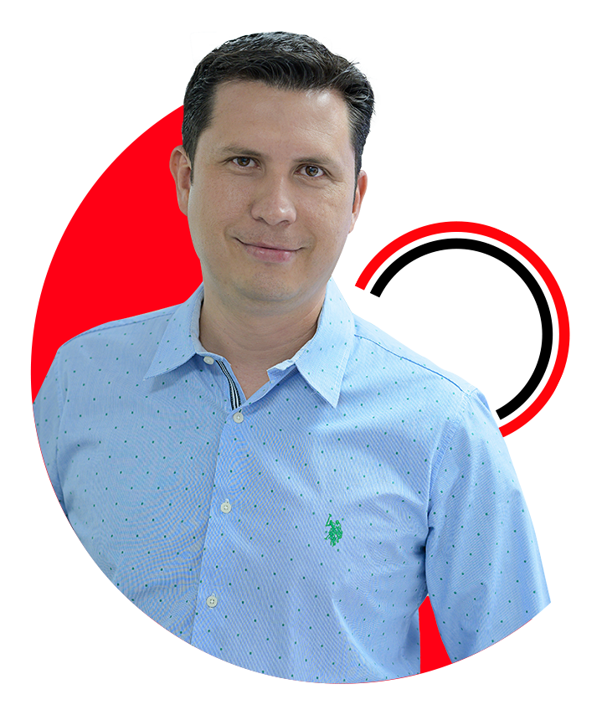
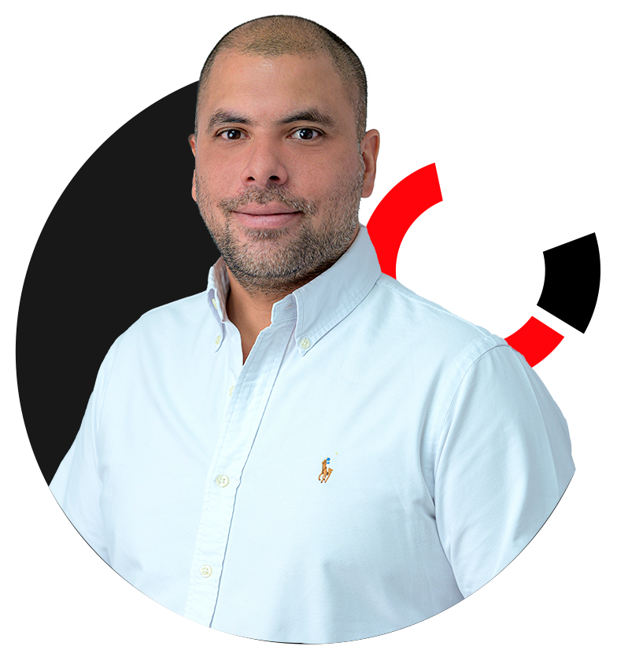
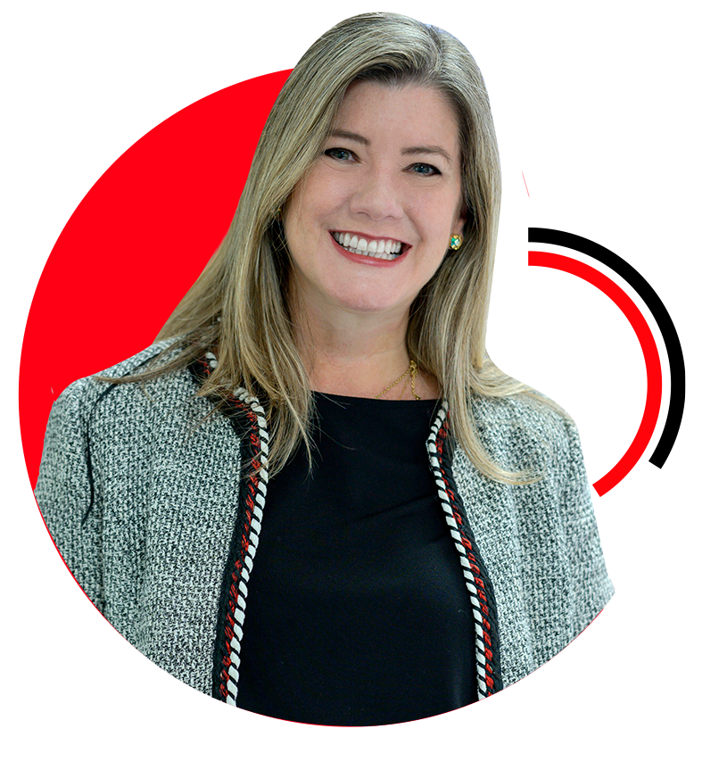
EXPERIENCIA
Estos son los socios de MindLabs, una mezcla entre ingeniería, tecnología de punta, psicología, análisis y entendimiento del consumidor.
JUAN DAVID DÍAZ
ANDRÉS ESCOBAR
ANA MARÍA SERNA
Co-fundador STP Networks / Existaya.com / MindLabs
Co-fundador STP Networks / Existaya.com / MindLabs
Co-fundador de MindLabs
Ingeniero de Sistemas con especialización en alta dirección para empresarios. Empresario del sector TI consultor en Marketing Digital, E-commerce y CRM. 20 años de experiencia participando en proyectos de transformación digital en empresas de diferentes sectores.
Ingeniero de Sistemas con especialización en alta dirección para empresarios. Empresario consultor, speaker en marketing y negocios digitales. 20 años de experiencia liderando equipos en la planeación y desarrollo de estrategias de comunicación y mercadeo en medios digitales.
Psicóloga con especialización en mercadeo y especialización en administración de empresas. Empresaria, consultora y docente en investigación de mercados y consumer behavior. 20 años de experiencia desarrollando estrategias de comunicación y mercadeo con reconocidas marcas como: Gillette, El Tiempo y Tecnoquímicas.

Slide 10





EXPERIENCIA
ALIANZAS Y RECONOCIMIENTOS
ESOMAR MEMBER:
IAB.COLOMBIA
GOOGLE PARTNER:
Somos miembros de Esomar, cumplimos sus políticas de investigación y nos acogemos a los códigos éticos de investigación digital propuestos por ellos.
Somos miembros de iab Colombia. Contamos con acceso prioritario a la información del comportamiento del consumidor en medios digitales.
Somos Google Certified Partner en la categoría de marketing y analítica digital. Usamos esta fortaleza para desarrollar un conocimiento profundo del consumidor.
Ser aliado de nuestros clientes en la construcción de MARCAS SALUDABLES es nuestro objetivo

Slide 11

Ser aliado de nuestros clientes en la construcción de MARCAS SALUDABLES es nuestro objetivo

Slide 12



































EXPERIENCIA
ALGUNAS DE LAS EMPRESAS QUE CONFÍAN EN NOSOTROS

Slide 13

3. LAS INVESTIGACIONES, METODOLOGÍAS Y EQUIPOS

Slide 14




INVESTIGACIÓN, METODOLOGÍA Y EQUIPO
LAS INVESTIGACIONES QUE REALIZAMOS
Publicidad:
Proyectos:
Co-creación:
Marca:
Pre Test y post Test, evaluación de piezas gráficas y evaluación de sitios web y apps.
Evaluación de proyectos, prueba de concepto y estudios de viabilidad.
Comunidades y paneles de investigación y Shopper Labs.
Netnografía, tracking de marca y estudios de posicionamiento.

Slide 15

ÁREA DE TRABAJO
En la compañía contamos con un equipo multidisciplinario de psicólogos, antropólogos, ingenieros, matemáticos y estadísticos que prestan sus servicios en tres áreas:

Slide 16


INVESTIGACIÓN, METODOLOGÍA Y EQUIPO
EXPERIENCIA DEL CONSUMIDOR
DATA DIGITAL
CO-CREACIÓN
Cuantitativo
Cualitativo
Paneles
Creemos en el poder del Big data y la investigación cuantitativa a la hora de comprender patrones y medir proporciones de una población.
Valoramos la investigación cualitativa bien hecha, nuestros métodos incluyen contacto online y offline con el consumidor.
Co-creamos productos y/o servicios con la ayuda de los consumidores, usamos inteligencia artificial, plataformas y herramientas tecnológicas para obtener información de calidad.
Estudios Cuantitativos
Observación participante, acompañamientos etnográficos a hogares / lugares de compra, talleres de insights, entrevistas a profundidad.
Comunidades de investigación
Netnografía
Panel de producto
Manejo de CRM para Investigación
Social listening

Slide 17











INVESTIGACIÓN, METODOLOGÍA Y EQUIPO
CERTIFICACIONES CON LAS QUE CUENTA EL EQUIPO MINDLABS
ALGUNA DE LAS HERRAMIENTAS QUE UTILIZAMOS

Slide 18

INVESTIGACIÓN, METODOLOGÍA Y EQUIPO
EL MODELO MINDLABS
Lo que las personas dicen usando métodos de investigación tradicional no siempre refleja lo que piensan y hacen, por eso desarrollamos un modelo propio que permite conocer a profundidad al consumidor:
Hacer
Sentir
Decir

Slide 19



INVESTIGACIÓN, METODOLOGÍA Y EQUIPO
Sentir:
Hacer:
Decir:
Técnicas proyectivas de insight: Lo que el consumidor siente, experimenta, lo que le frustra o le seduce.
Técnicas etnográficas de insights: Lo que el consumidor hace, experimenta y compra.
Lo que el consumidor revela, piensa, cree, considera y percibe.
Ahondar en el inconsciente
de los clientes:
Conocer el entorno y
cultura del asociado:
Explorar lo que el cliente dice que es relevante para él:
Explorar sueños y
aspiraciones de las familias.
Visitar sus entornos digitales.
Explorar metáforas.
Sumergirnos en su vida y su
cotidianidad.
Explorar territorios mentales
que involucran la oferta de valor.
Identificar códigos asociados
la oferta de valor.
Conocer su vinculación con
la oferta de valor.

Slide 20
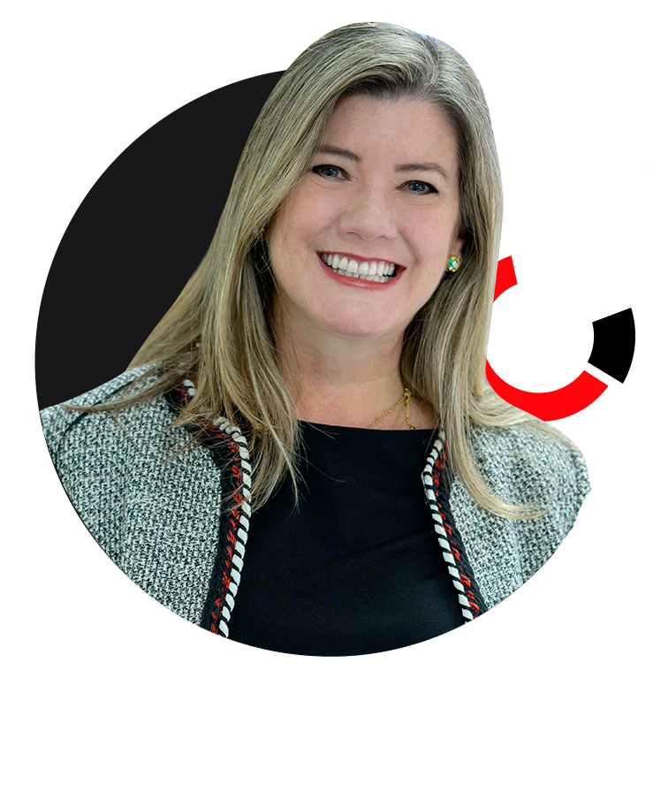





INVESTIGACIÓN, METODOLOGÍA Y EQUIPO
EL EQUIPO
ASIGNADO
Ana María Serna
Guillermo Enciso
John Wilmar Vargas
Psicóloga
Especialista en Social Media
Cientifico de datos
Alejandra Mejía
Valeria González
Valentina Sanclemente
Jefe de Mercadeo y Experiencia
Analista de Investigación de Mercados
Antropóloga

Slide 21

4. PROPUESTA

Slide 22


CLIENTE
“En MindLabs vamos más allá de lo obvio, encontramos verdades transformadoras accionables para las marcas”

Slide 23


CLIENTE

Slide 24


OBJETIVO GENERAL
Actualización de una base de datos de aproximadamente 3.500 contactos. Validar en estos leads información de contacto básica, la autorización del uso de sus datos, conocer a que se dedican y/o si están trabajando en temas ambientales y entender si tienen interés en este tema.

Slide 25


METODOLOGÍA
Investigación Cuantitativa
Investigación Cualitativa
Encuestas
Por medio de una Automatización se propone realizar aproximadamente un total de 3.500 encuestas virtuales a todas las personas que están en la base de datos, con el fin de que nos actualicen su información y acepten el tratamiento y uso de sus datos personales.

Slide 26


Herramienta de Encuesta
Herramienta de CRM
Herramienta de Visualización
OPERACIÓN

Slide 27

Herramienta de Encuesta
Para realizar la encuesta interactiva auto diligenciada se utiliza la plataforma oficial de Mindlabs.
Una de las mejores plataformas para realizar montaje de encuestas donde se permite programar los saltos de las preguntas de acuerdo a las respuestas de los usuarios, permite mostrar aleatoriamente las opciones de respuesta, incluso de preguntas para disminuir sesgos de orden.
Nos permite realizar un seguimiento de toda la encuesta en tiempo real y ver en qué parte cada usuario dejo iniciada la encuesta.
En el caso de las personas que por locación o nivel educativo no lo puedan realizar online, será asistido por personal de MindLabs quien diligenciará la información de manera presencial.
Herramienta de CRM
Herramienta de Visualización
OPERACIÓN

Slide 28

Herramienta de Encuesta
Para poder abarcar a todas las personas antes de utilizar una presencialidad utilizamos el programa de automatización y CRM que nos permite registrar a los usuarios, impactarlos de manera automática y personalizada, por medio de:
Correo electrónico
Mensajes de textos (SMS)
Mensajes por medio de WhatsApp.
La ventaja de esta herramienta es que nos permite realizar un seguimiento y una trazabilidad de apertura de los mensajes o impactos realizados.
Herramienta de CRM
Herramienta de Visualización
OPERACIÓN

Slide 29


Herramienta de Encuesta
Proponemos la realización de un Dashboard para que se pueda ver la información en tiempo real.
MindLabs es una agencia Google Partners por lo que manejamos constantemente el uso de visualización en la nube y en tiempo real informes de Dashboard en Looker Studio. También tenemos la capacidad de entregar visualizaciones en Power BI.
Nos ajustamos a las facilidades y opciones que se requieran
Las persentaciones consolidadadas adicionalmente se harán en Power Point, soportadas con videos e infografías. .
Herramienta de CRM
Herramienta de Visualización
OPERACIÓN

Slide 30
CONTAMOS CON TECNOLOGÍA DE PUNTA QUE NOS PERMITE DISEÑAR, MAS QUE UNA ENCUESTA, UNA EXPERIENCIA CON LA MARCA.

Slide 31

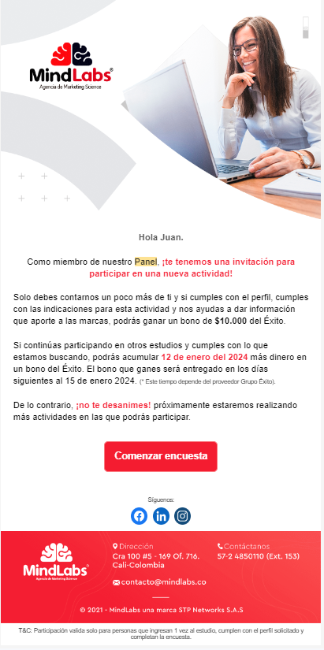
Journey del Contacto
MINDLABS sugiere que el primer contacto se haga por medio del correo electrónico informando que se está realizando unas actualizaciones de datos para un proyecto en especifico.
Va con un banner que puede ser personalizable, un cuerpo de texto, un clic call to action dirigido a la encuesta directamente y un final que puede ir con información de la empresa o con legales.
Cada correo va personalizado con el nombre de la persona quien lo recibe.

Slide 32

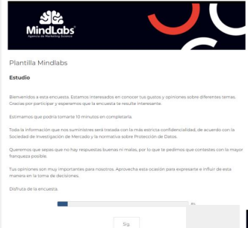
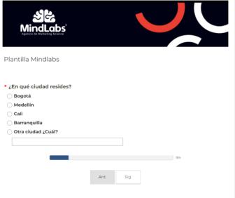
Journey del Contacto
Luego de dar clic en el botón de “Comenzar encuesta” se redirige al portal de MindLabs para el diligenciamiento, donde la primera página se encuentra la política de información, cómo funciona el estudio y otro tipo de información que se requiera.
Si la persona aprueba las políticas se continua sino se descarta y no se encuesta.
El banner puede ser modificable al logo o imagen que se desee.
Las personas que realicen la encuesta presencial también van a ver esta interfaz.

Slide 33
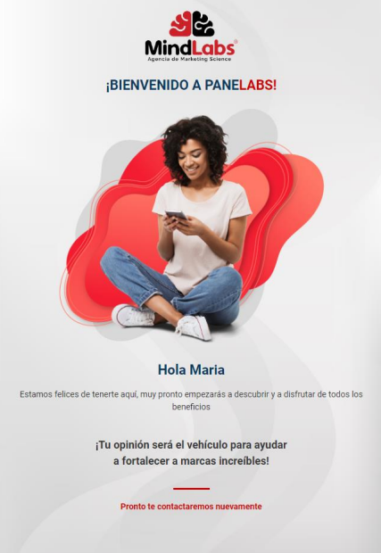

Journey del Contacto
Al finalizar cada encuesta de manera
completa la encuesta los va a dirigir a
un Thank you page.
Donde podemos proporcionar
información relevante del programa ambiental.

Slide 34
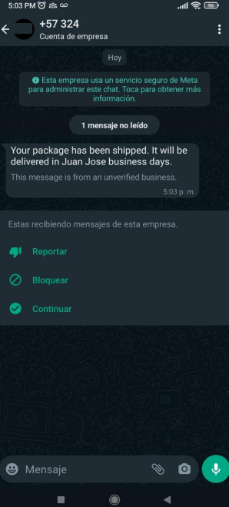

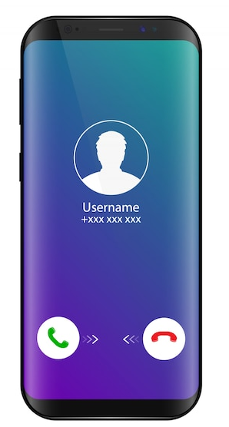
Journey del Contacto
En caso de que el correo o el mensaje de texto no funcionen y se requiera un impacto por medio de WhatsApp o llamada telefónica.
Se envía un mensaje personalizado con su nombre invitándolo a llenar la encueta y el enlace para redireccionar a la encuesta.

Slide 35
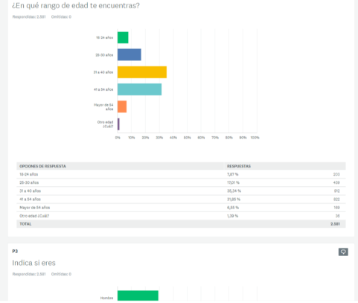
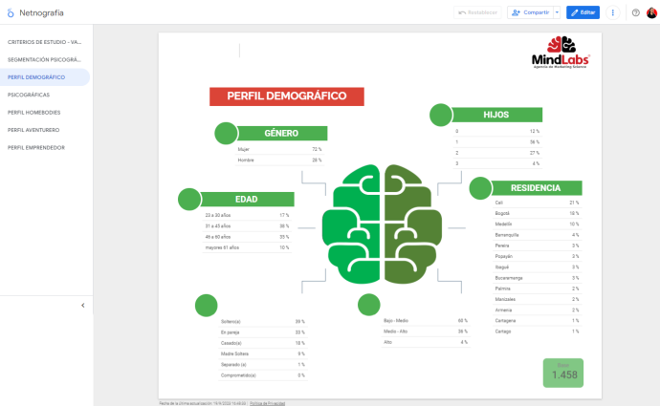
Visualización de los Dashboard
La visualización del enlace en tiempo real con las tendencias de respuestas.
La visualización del looker studio, se va actualizando en tiempo real, se puede personalizar con colores de la marca y se puede descargar en pdf.

Slide 36
Validación de la calidad de la
información
Realizamos procesos rigurosos de la validación de la información suministrada como:
Validación de tiempos de respuesta, asegurándonos que cumplan con el mínimo necesario para llenar las encuestas.
Garantizamos que las personas no generen múltiples respuestas o participaciones.
Corroboramos información solicitando por medio de fotos o evidencias.
Finalmente respaldamos la garantía de los estudios y sus targets por medio de preguntas de control.
Realizamos descarte por respuestas anómalas y validamos las respuestas abiertas.

Slide 37

ENTREGABLE DE LA PROPUESTA
Cuestionario: MindLabs será el responsable de la formulación del cuestionario que se va a enviar a la base de datos, con las preguntas que se van a profundizar.
Base de datos actualizada: Link en tiempo real para vizualizar los resultados de la encuesta en dashboard.
Informe de resultados con estrategias accionables: Se realizará una sesion equipo investigador, para revisar los hallazgos de la investigación.

Slide 38
6. CRONOGRAMA Y PRESUPUESTO

Slide 39


CRONOGRAMA DE LA INVESTIGACIÓN
El estudio de MindLabs está previsto para ser entregado en 4 - 5 semanas, tiempo estándar de este tipo
de proyectos. Sin embargo, los tiempos están sujetos a la aprobación de guías e instrumentos por parte del cliente.
Semanas / actividades a desarrollar | 0 | 1 | 2 | 3 | 4
Arobación de la propuesta.
Encuestas interactivas
Generación de informe y presentación de resultados finales

Slide 40
PROPUESTA DE INVERSIÓN
Precios, forma de pago, tiempo de entrega
Precio e impuestos: Los precios están en pesos colombianos y no incluyen el impuesto de valor agregado IVA, el cual será facturado de acuerdo a las disposiciones legales que rijan en la fecha de facturación.
Forma de pago: Se requiere un anticipo del 50% al aceptar la propuesta, el 50% restante será facturado una vez se entregue el estudio a satisfacción del cliente.
Entrega y cronograma: Las fechas del cronograma son estimadas, el cumplimiento de estas depende en un alto porcentaje de la disposición del cliente para el suministro de información y retroalimentación de guías e instrumentos.
Validez de la oferta: Esta oferta es válida por 30 días contados a partir de la fecha de presentación.

Slide 41
“No se puede innovar con los consumidores de hoy utilizando los métodos de investigación de ayer”

Slide 42




¡GRACIAS!
www.mindlabs.co
(602) 485 4787 3187564751
contacto@mindlabs.co
Cra 100 # 5 – 169 Oficina 715, Edificio Oasis, Unicentro Cali - Colombia

Slide 43


Slide 44


Slide 45


